Slide 1
Встреча Главы города с представителями малого и среднего бизнеса

Slide 2
Актуальные вопросы развития бизнеса в городе Семикаракорске

Slide 3
Калабина Ольга Васильевна Начальник отдела работы с налогоплательщиками Межрайонной ИФНС №13 Об изменениях в налоговом законодательстве

Slide 4
Маштакова Марина Евгеньевна Заместитель начальника отдела работы с налогоплательщиками Межрайонной ИФНС №13 Об изменениях в налоговом законодательстве

Slide 5
Чайкина Оксана Юрьевна Ведущий специалист Администрации Семикаракорского городского поселения по вопросам экономики и тарифного регулирования Проблемы и перспективы взаимодействия органов местного самоуправления с представителями малого бизнеса города

Slide 6
Торговый реестр Семикаракорского городского поселения по состоянию на 01.11.2012 года сформирован на 85 %

Slide 7
Разработана муниципальная долгосрочная целевая программа «Развитие субъектов малого и среднего предпринимательства в Семикаракорском городском поселении на 2011-2013 годы»

Slide 8
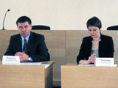
По инициативе предпринимателей создан Совет по развитию предпринимательства
Намечена реализация мероприятий, касающихся проблем при ведении бизнеса, соблюдения Правил благоустройства и санитарного содержания объектов торговли, и мероприятий, направленных на популяризацию предпринимательской деятельности в городе.

Slide 9
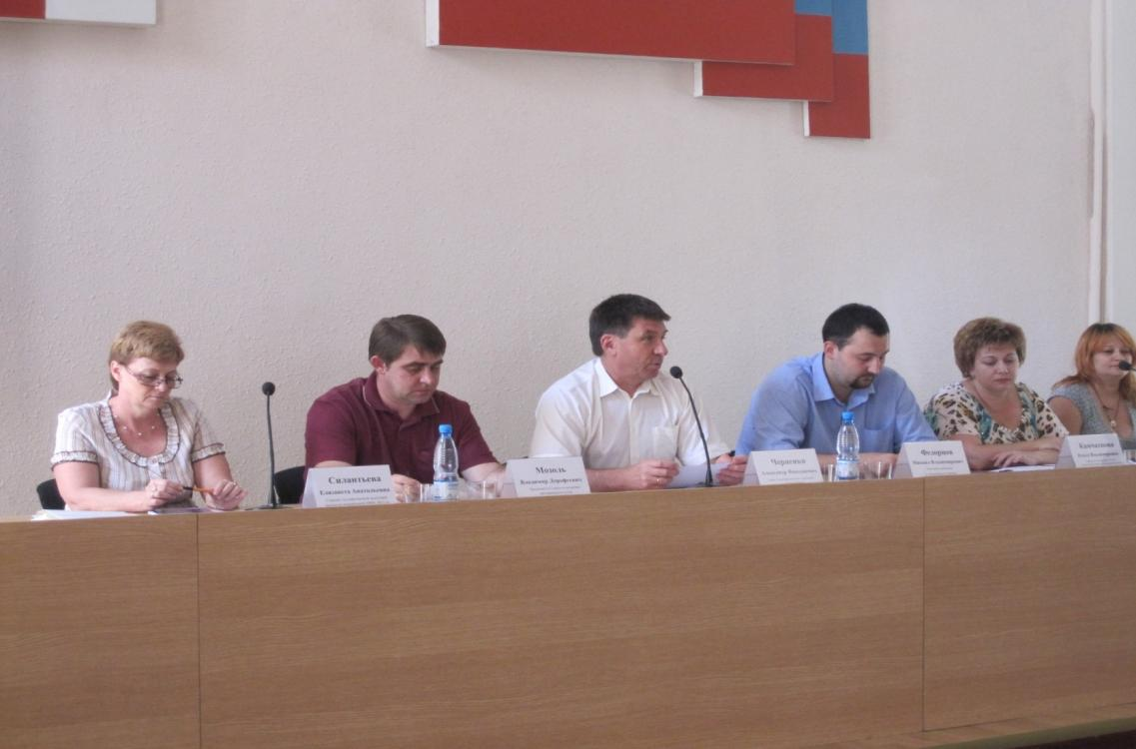
Круглый стол с представителями федеральных структур по вопросу проверок контролирующими органами

Slide 10
Городской конкурс «Лучший предприниматель города Семикаракорска 2012 года

Slide 11
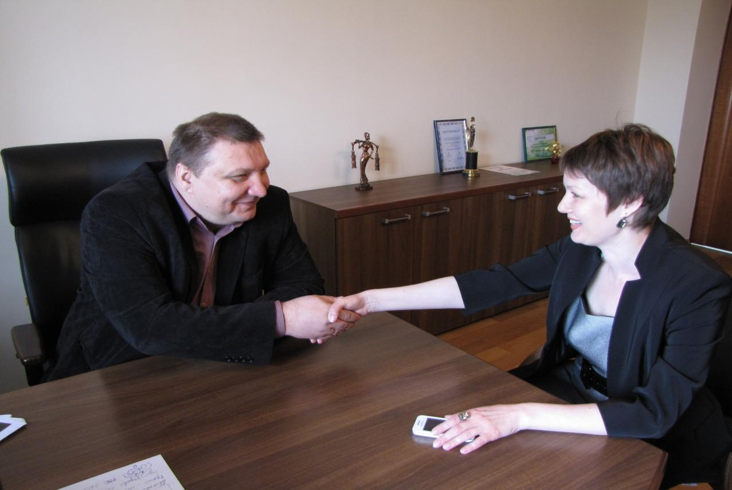
Бизнес-интервью с успешным предпринимателем

Slide 12
Молодежь знакомится с предприятиями города
на чулочно-носочной фабрике «Юрьев»
на предприятии «Аксинья

Slide 13
Бизнес-букварь для предпринимателей

Slide 14
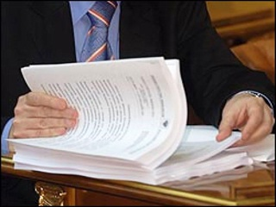
Проверки со стороны контролирующих органов

Slide 15
Особенности плановых проверок
Решение о проведении плановой проверки оформляется в виде приказа (распоряжения) руководителя государственного органа. В приказе (распоряжении) указываются сроки проведения проверки, конкретная дата проверки, вид проверки (документарная или выездная).
Результатом проверки является акт. Один экземпляр акта остается у и ИП или руководителя ЮЛ. Данные о проведенной проверке записываются в журнал учета проверок.
По исполнению выданного предписания может быть проведена уже внеплановая проверка.

Slide 16
ВАЖНО!
Внеплановые проверки не проводятся по анонимным обращениям
К предпринимателю не могут предъявляться требования и обращения с просьбами, не относящимися к предмету проверки
Проверка может проводиться только теми должностными лицами, которые указаны в акте о назначении проверки

Slide 17
Заниматься бизнесом, ничего не нарушая, просто невозможно
Любая проверка в своей работе руководствуется нормами действующего законодательства
Если вы замечаете, что проверяющие нарушают ваши права, то вы имеете право их отстаивать
Если вы устали от прессинга контролирующих органов пришло время задуматься как подготовиться к проверке.

Slide 18
Готовимся к встрече с проверяющими
Чтобы стойко выдержать
проверки контролирующими органами необходимо:
Помнить, что любая проверка руководствуется нормами действующего законодательства
Оформить подписку на аналитические газеты и журналы, рассматривающие и публикующие все изменения в законодательстве
Зарегистрироваться на специализированных интернет-форумах
Знать наизусть свои права, а также права и обязанности проверяющего

Slide 19
Готовимся к встрече с проверяющими
Чтобы стойко выдержать
проверки контролирующими органами необходимо:
Повышать свою квалификацию
Если нет времени на изучение нормативных актов, делегировать этот вопрос своему бухгалтеру или опытному юристу
Действуя по этому плану, вы наверняка сможете достигнуть успеха

Slide 20
Оформление трудовых отношений
При оформлении трудовых отношений с работодателем следует знать, что в соответствии со ст. 16 ТК РФ трудовые отношения возникают между работником и работодателем на основании трудового договора.

Slide 21
Обязательные условия трудового договора
Место работы
Дата начала работы
Наименование должности, специальности, профессии с указанием квалификации
Характер работы
Компенсация за тяжелую работу
Режим труда и отдыха
Условия оплаты труда
Виды и условия социального страхования
Дополнительные условия

Slide 22
Обязательные сведения трудового договора
Паспортные данные работника
Место и дата заключения
ИНН работодателя
Сведения о представителе работодателя, подписавшем ТД, и основание наделения правом подписи

Slide 23
Решением Губернатора Ростовской области В.Ю. Голубева Уполномоченным по правам предпринимателей в Ростовской области определен
Дереза
Олег Владимирович

Slide 24
Контактная информация Уполномоченного по правам предпринимателей в Ростовской области:
344002, г. Ростов-на-Дону,
ул. М. Горького,143
тел./факс (863) 240-93-59
E-mail: omb-pro@aaanet.ru

